Slide 1
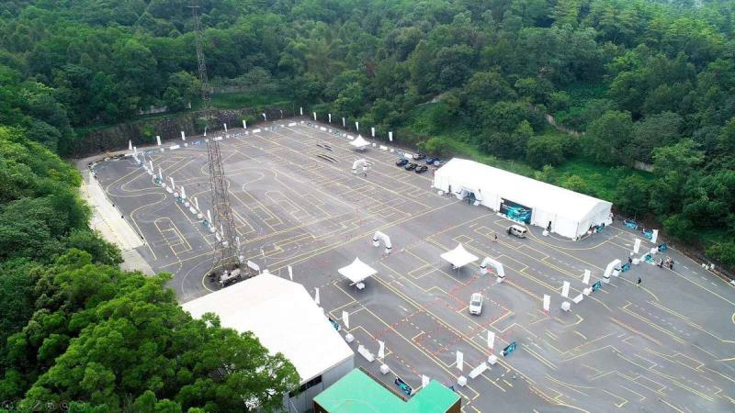
广州白云山试驾场地
广州白云山试驾场地坐落于广州市白云山西侧大金钟路旁边，试驾场地依傍白云山景区，交通十分便利。

Slide 2
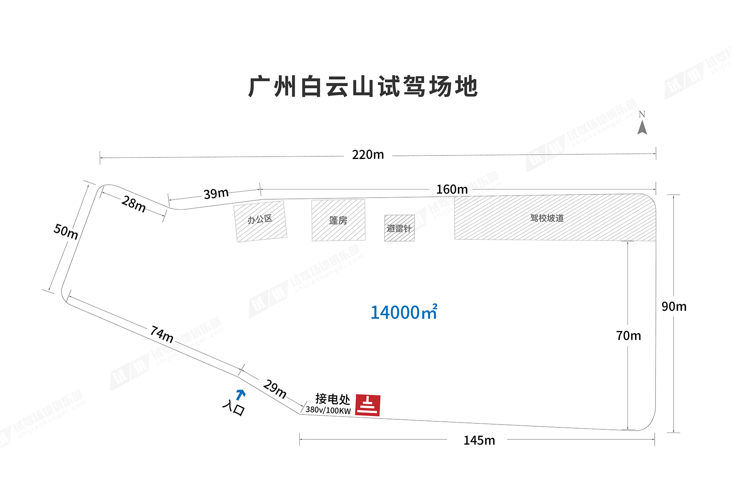
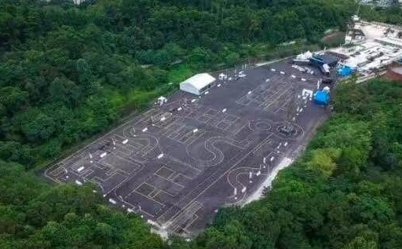
场地费用：6万/天
场地面积：长220米 最宽70米 最短宽50米
柏油地面 全封闭
供电供水：380v/100kw 方便接水
配套设施：停车场 固定洗手间

Slide 3
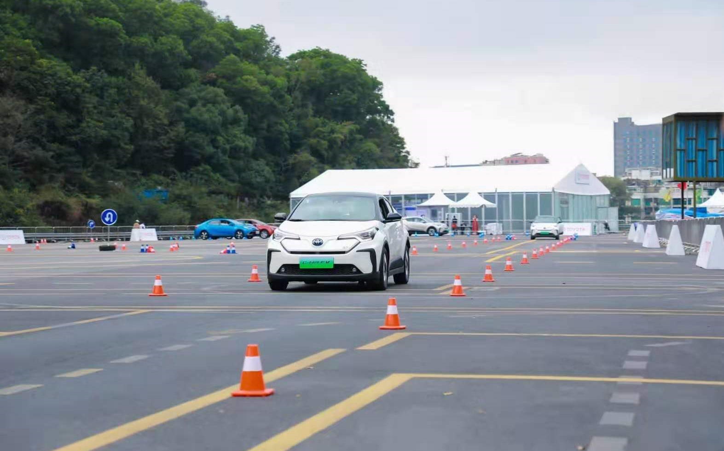
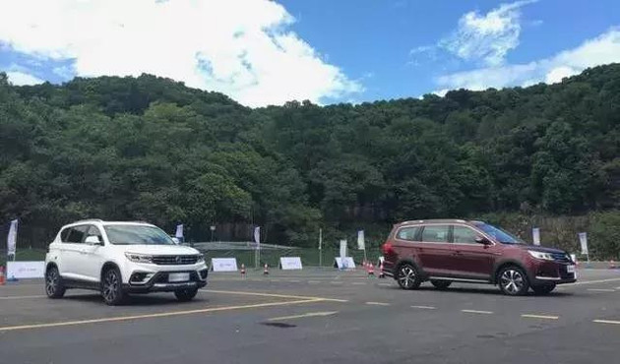
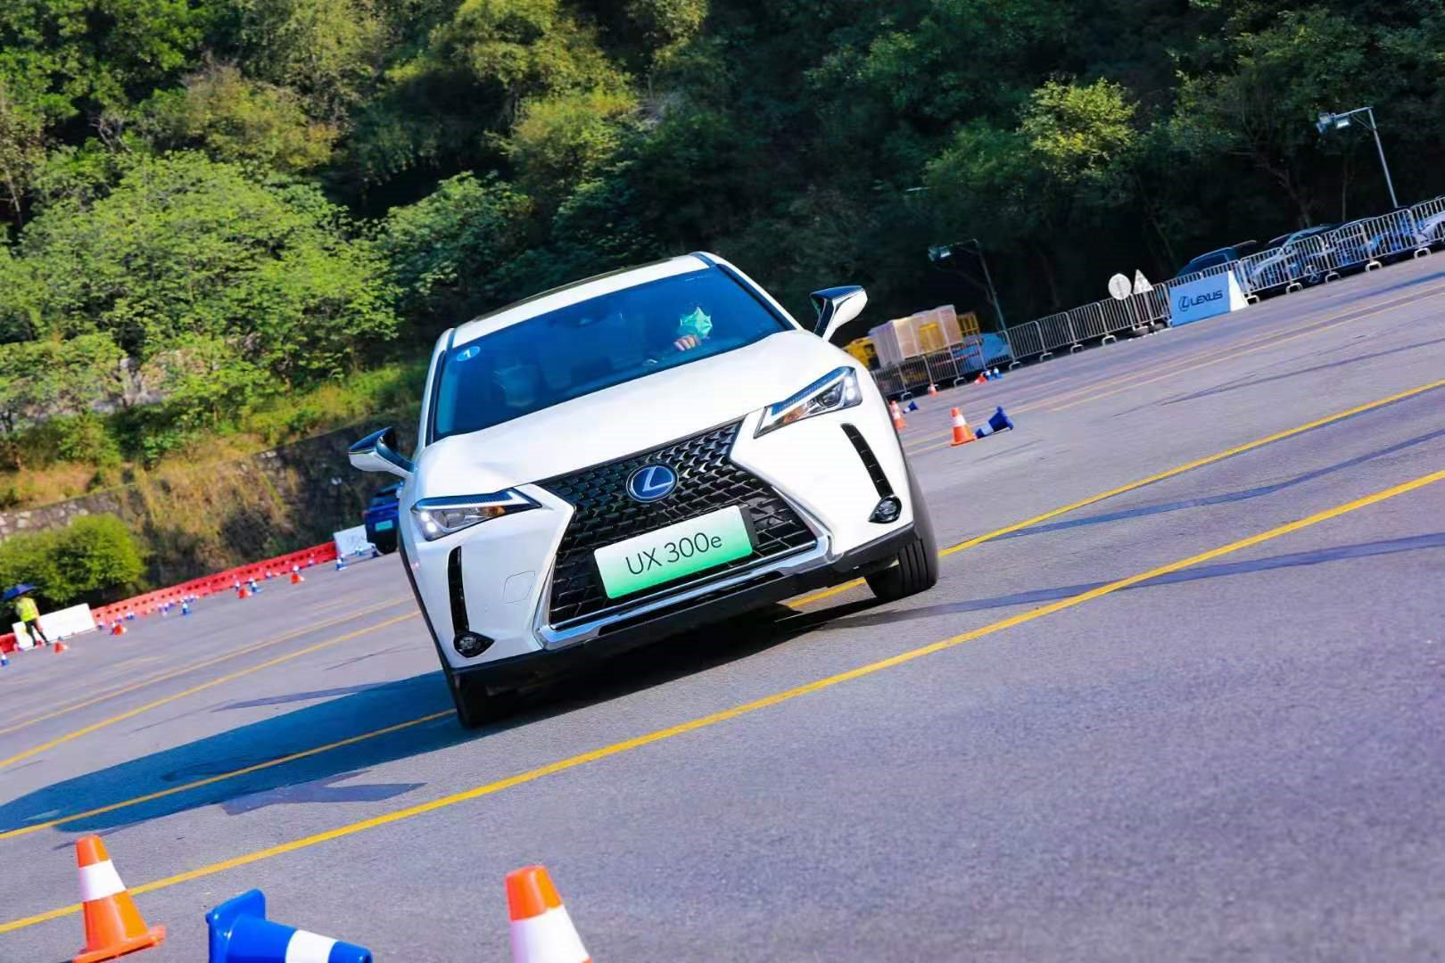
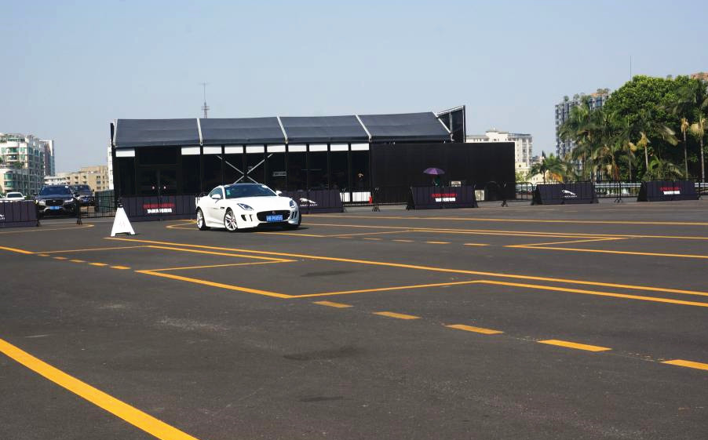
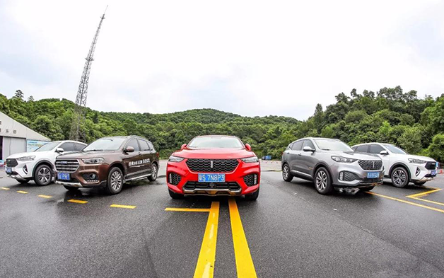
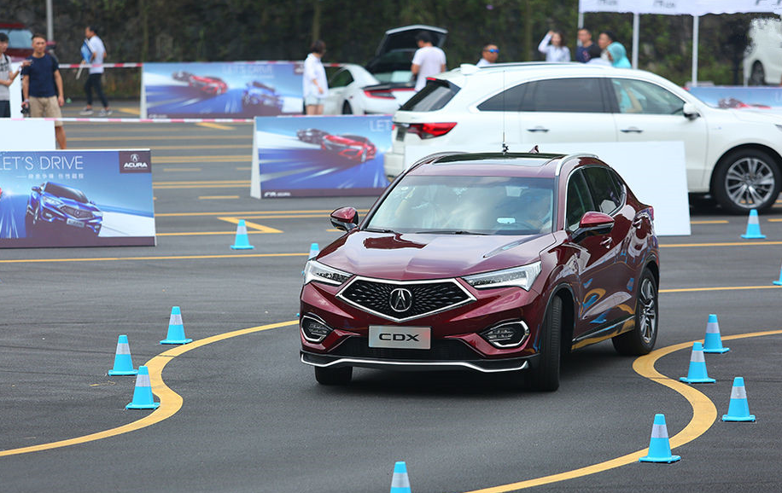
丰田纯电试驾体验
东风风行团购会
LEXUS雷克萨斯试驾
捷豹挑战赛
哈弗WEY深度试驾
广汽Acura试驾

